Slide 1
Processos de Software

Slide 2
Objetivos
Apresentar modelos de processos de software
Descrever três modelos genéricos de processo e quando eles podem ser usados
Descrever, em linhas gerais, modelos de processo para engenharia de requisitos de software, o desenvolvimento de softwware, a realização de testes e evolução de software
Explicar o modelo Rational Unified Process
Apresentar a tecnologia CASE, usada para apoiar as atividades de processo de software

Slide 3
Tópicos abordados
Modelos de processo de software
Iteração de processo
Atividades de processo
O Rational Unified Process
Engenharia de Software Auxiliada por Computador

Slide 4
O processo de software
Um conjunto estruturado de atividades necessárias para o desenvolvimento de um sistema de software
  Especificação;
  Projeto;
  Validação;
  Evolução.
Um modelo de processo de software é uma representação abstrata do processo. Ele apresenta a descrição de um processo a partir de uma perspectiva particular.

Slide 5
Modelos genéricos de processo de software
O modelo cascata
  Fases separadas e distintas de especificação e desenvolvimento.
Desenvolvimento evolucionário
  Especificação, desenvolvimento e validação são intercalados.
Engenharia de software baseada em componentes
  O sistema é montado a partir de componentes existentes.
Existem muitas variantes destes modelos, por exemplo, o desenvolvimento formal onde um processo semelhante ao cascata é usado, mas a especificação é uma especificação formal, que é refinada durante os vários estágios para um projeto implementável.

Slide 6
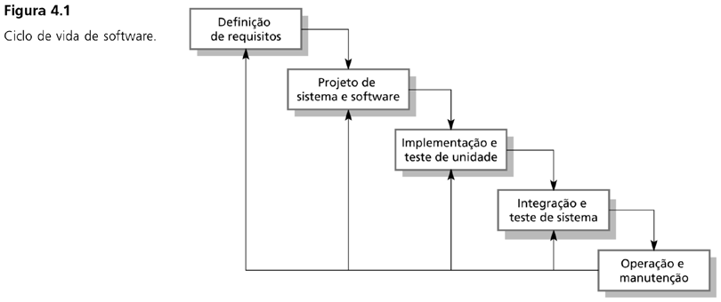
Modelo cascata

Slide 7
Fases do modelo cascata
Análise e definição de requisitos
Projeto de sistema e software
Implementação e teste de unidade
Integração e teste de sistema
Operação e manutenção
A principal desvantagem do modelo cascata é a dificuldade de acomodação das mudanças depois que o processo está em andamento. Uma fase tem de estar completa antes de passar para a próxima.

Slide 8
Problemas do modelo cascata
Particionamento inflexível do projeto em estágios distintos, dificulta a resposta aos requisitos de mudança do cliente.
Portanto, este modelo é apropriado somente quando os requisitos são bem compreendidos, e quando as mudanças forem bastante limitadas durante o desenvolvimento do sistema.
Poucos sistemas de negócio têm requisitos estáveis.
O modelo cascata é o mais usado em projetos de engenharia de sistemas de grande porte, onde um sistema é desenvolvido em várias localidades.

Slide 9
Desenvolvimento evolucionário
Desenvolvimento exploratório
  O objetivo é trabalhar com os clientes e desenvolver um sistema final a partir de uma especificação inicial. Deve iniciar com requisitos bem compreendidos e adicionar novas características à medida que forem propostas pelo cliente.
Protótipação throwaway
  O objetivo é compreender os requisitos de sistema. Deve iniciar com requisitos mal compreendidos para esclarecer o que é realmente necessário.

Slide 10
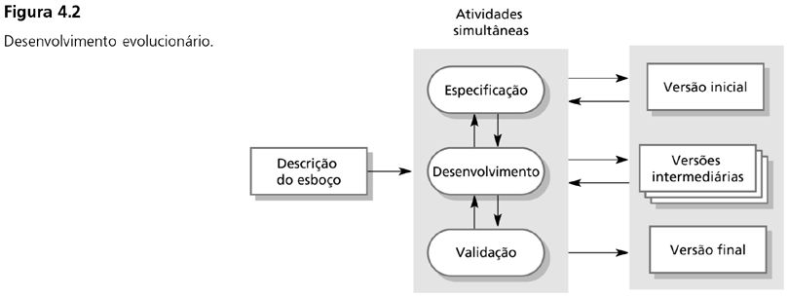
Desenvolvimento evolucionário

Slide 11
Desenvolvimento evolucionário
Problemas
  Falta de visibilidade de processo;
  Os sistemas são freqüentemente mal estruturados;
  Habilidades especiais (por exemplo, em linguagens para prototipação rápida) podem ser solicitadas.
Aplicabilidade
  Para sistemas interativos de pequeno e médio portes;
  Para partes de um sistema de grande porte (por exemplo, a interface de usuário);
  Para sistema com curto ciclo de vida.

Slide 12
Engenharia de software baseada em componentes
Baseado em reuso sistemático onde sistemas são integrados a partir de componentes existentes ou de sistemas COTS (Commercial-of-the-shelf)
Estágios do processo
  Análise de componentes;
  Modificação de requisitos;
  Projeto de sistema com reuso;
  Desenvolvimento e integração.
Esta abordagem está se tornando cada vez mais usada à medida que padrões de componentes têm surgido.

Slide 13
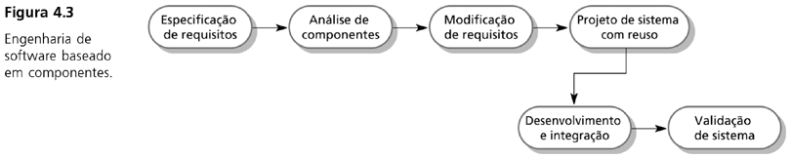
Desenvolvimento orientado a reuso

Slide 14
Iteração de processo
Requisitos de sistema SEMPRE evoluem no curso de um projeto e, sendo assim, a iteração de processo, onde estágios iniciais são retrabalhados, é sempre parte do processo dos sistemas de grande porte.
A iteração pode ser aplicada a qualquer um dos modelos genéricos do processo.
Duas abordagens (relacionadas)
  Entrega incremental;
  Desenvolvimento espiral.

Slide 15
Entrega incremental
Ao invés de entregar o sistema como uma única entrega, o desenvolvimento e a entrega são separados em incrementos, sendo que cada incremento fornece parte da funcionalidade solicitada.
Os requisitos de usuário são priorizados e os requisitos de prioridade mais alta são incluídos nos incrementos iniciais.
Uma vez que o desenvolvimento de um incremento é iniciado, os requisitos são congelados, embora os requisitos para os incrementos posteriores possam continuar evoluindo.

Slide 16
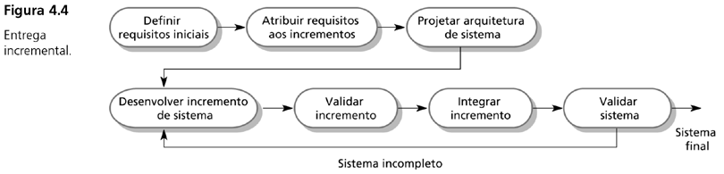
Desenvolvimento incremental

Slide 17
Vantangens do desenvolvimento incremental
O valor pode ser entregue para o cliente com cada incremento e, desse modo, a funcionalidade de sistema é disponibilizada mais cedo.
O incremento inicial age como um protótipo para auxiliar a elicitar os requisitos para incrementos posteriores do sistema.
Riscos menores de falha geral do projeto.
Os serviços de sistema de mais alta prioridade tendem a receber mais testes.

Slide 18
Desenvolvimento espiral
O processo é representado como uma espiral ao invés de uma seqüência de atividades com realimentação.
Cada loop na espiral representa uma fase no processo.
Sem fases definidas, tais como especificação ou projeto – os loops na espiral são escolhidos dependendo do que é requisitado.
Os riscos são explicitamente avaliados e resolvidos ao longo do processo.

Slide 19
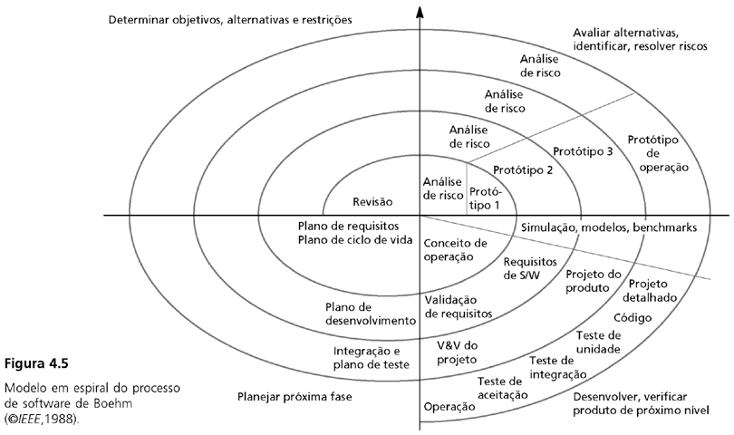
Modelo espiral do processo de software

Slide 20
Setores do modelo espiral
Definição de objetivos
  Objetivos específicos para a fase são identificados.
Avaliação e redução de riscos
  Riscos são avaliados e atividades são realizadas para reduzir os riscos-chave.
Desenvolvimento e validação
  Um modelo de desenvolvimento para o sistema, que pode ser qualquer um dos modelos genéricos, é escolhido.
Planejamento
  O projeto é revisado e a próxima fase da espiral é planejada.

Slide 21
Atividades de processo
Especificação de software
Projeto e implementação de software
Validação de software
Evolução de software

Slide 22
Especificação de software
O processo para definir quais serviços são necessários e identificar as restrições de operação e de desenvolvimento do sistema.
Processo de engenharia de requisitos
  Estudo de viabilidade;
  Elicitação e análise de requisitos;
  Especificação de requisitos;
  Validação de requisitos.

Slide 23
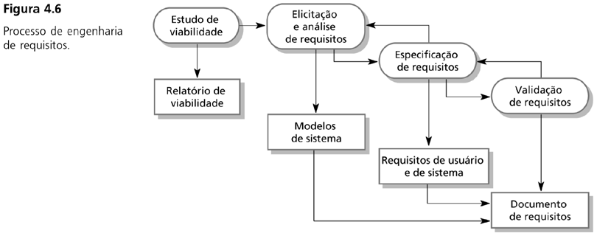
O processo de engenharia de requisitos

Slide 24
Projeto e implementação de software
É o processo de conversão da especificação de sistema em um sistema executável.
Projeto de software
  Projetar uma estrutura de software que atenda à especificação.
Implementação
  Transformar essa estrutura em um programa executável.
As atividades de projeto e implementação são fortemente relacionadas e podem ser intercaladas.

Slide 25
Atividades do processo de projeto
Projeto de arquitetura
Especificação abstrata
Projeto de interface
Projeto de componente
Projeto de estrutura de dados
Projeto de algoritmo

Slide 26
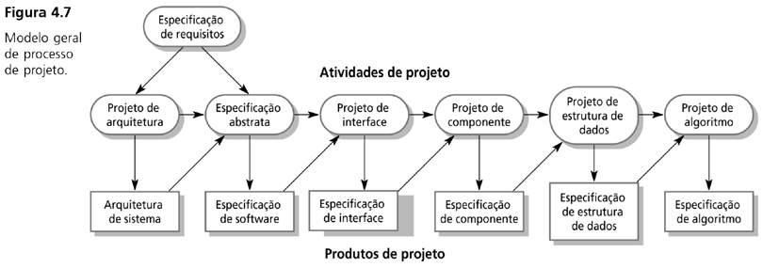
O processo de projeto de software

Slide 27
Programação e debugging
É a transformação de um projeto em um programa e a remoção de defeitos desse programa.
Programação é uma atividade pessoal – não há processo genérico de programação.
Programadores realizam alguns testes para descobrir defeitos no programa e removem esses defeitos no processo de debugging.

Slide 28
O processo de debugging

Slide 29
Validação de software
Verificação e validação (V & V) tem a intenção de mostrar que um sistema está em conformidade com a sua especificação e que atende aos requisitos do cliente do.
Envolve processos de verificação e revisão, além de testes de sistema.
Esses testes envolvem a execução do sistema com casos de teste que são derivados da especificação de dados reais a serem processados por ele.

Slide 30
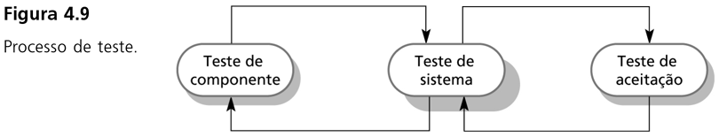
O processo de teste

Slide 31
Estágios de teste
Teste de componente ou unidade
  Os componentes individuais são testados independentemente;
  Esses componentes podem ser funções ou classes de objetos, ou grupos coerentes dessas entidades.
Teste de sistema
  Teste de sistema como um todo. O teste das propriedades emergentes é particularmente importante.
Teste de aceitação
  Teste com dados do cliente para verificar se o sistema atende às suas necessidades.

Slide 32
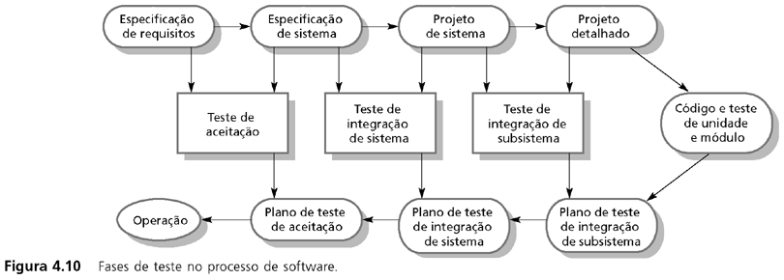
Fases de teste

Slide 33
Evolução de software
O software é inerentemente flexível e pode mudar.
Como os requisitos mudam durante as mudanças de circunstâncias de negócio, o software que apóia o negócio deve também evoluir e mudar.
Embora tenha havido uma separação entre desenvolvimento e evolução (manutenção), isso é cada vez mais irrelevante à medida que cada vez menos sistemas são completamente novos.

Slide 34
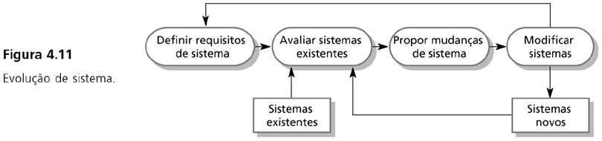
Evolução de sistema

Slide 35
Engenharia de software auxiliada por computador
A engenharia de software auxiliada por computador (CASE) é um software usado para apoiar as atividades de processo de desenvolvimento e evolução de software.
Automação de atividades
  Editores gráficos para o desenvolvimento de modelos de sistema;
  Dicionário de dados para gerenciar entidades de projeto;
  Construtores de UI (Interfaces de Usuário) gráficos para a construção de interfaces;
  Debuggers para apoiar a descoberta de defeitos de programa;
  Tradutores automáticos para gerar novas versões de um programa.

Slide 36
Tecnologia CASE
Tecnologia CASE tem conduzido a melhorias significativas do processo de software. Embora, estas não sejam de ordem de magnitude de melhorias que foram uma vez previstas
  Engenharia de software requer pensamento criativo – isto não é prontamente automatizado;
  Engenharia de software é uma atividade de equipe e, para projetos de grande porte, muito tempo é dispendido nas interações de equipe. Tecnologia CASE não apóia realmente estas interações.

Slide 37
Classificação de CASE
A classificação nos ajuda a compreender os diferentes tipos de ferramentas CASE e seu apoio às atividades de processo.
Perspectiva funcional
  As ferramentas são classificadas de acordo com a sua função específica.
Perspectiva de processo
  As ferramentas são classificadas de acordo com atividades de apoio que fornecem.
Perspectiva de integração
  Ferramentas são classificadas de acordo com sua organização em unidades integradas.

Slide 38
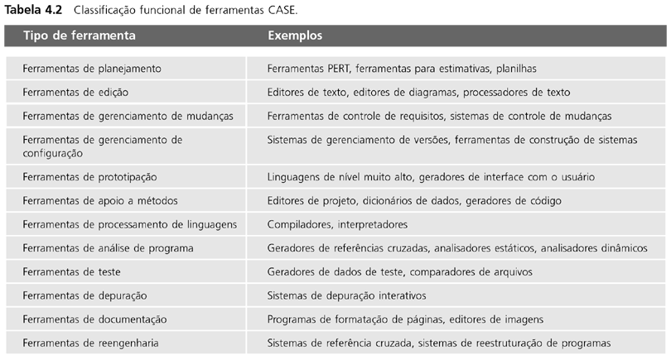
Classificação funcional de ferramentas

Slide 39
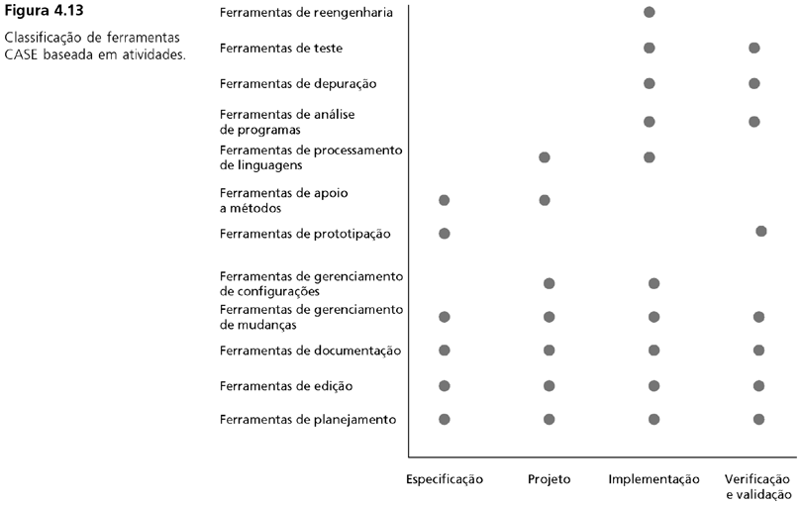
Classificação de ferramentas baseada em atividades

Slide 40
Integração de CASE
Ferramentas
  Apóiam tarefas individuais de processo, tais como verificação de consistência de projeto, edição de texto, etc.
Workbenches
  Apóiam as fases do processo, tais como especificação e projeto. Normalmente, incluem uma série de ferramentas integradas.
Ambientes
  Apoiar todo ou uma parte substancial do processo inteiro de software. Normalmente, incluem vários workbenches integrados.

Slide 41
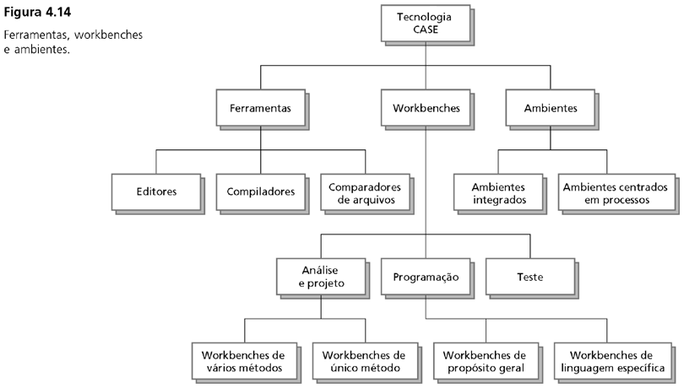
Ferramentas, workbenches, ambientes

Slide 42
Pontos-chave
Processos de software são atividades envolvidas na produção e na evolução de um sistema de software.
Modelos de processo de software são representações abstratas destes processos.
Atividades gerais incluem especificação, projeto e implementação, validação e evolução de software.
Modelos genéricos de processo descrevem a organização dos processos de software. Exemplos incluem o modelo cascata, o desenvolvimento evolucionário e engenharia de software baseada em componentes.
Modelos de processo iterativos apresentam o processo de software como um ciclo de atividades.

Slide 43
Pontos-chave
Engenharia de requisitos é o processo de desenvolvimento de uma especificação do software.
Processos de projeto e implementação transformam a especificação em um programa executável.
A validação envolve a verificação para saber se o sistema atende à sua especificação e às necessidades do usuário.
Evolução está relacionada à modificação do sistema depois que ele estiver em uso.
O Rational Unified Process é um modelo genérico de proceso que separa atividades a partir das fases.
A tecnologia CASE apóia as atividades de processo de software.

